Slide 1
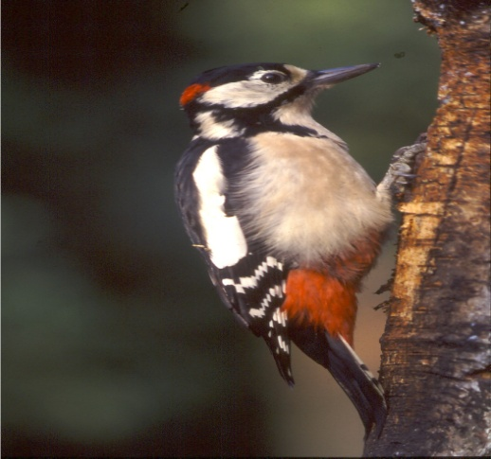
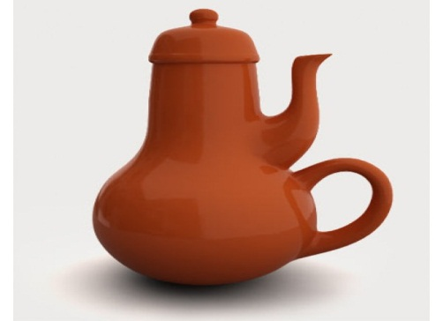


BiOLOgen
Denkgereedschap voor Uitdagend Biologieonderwijs
Fred Janssen

Slide 2
Leren is het resultaat van denken
Probeer de volgende reeks te onthouden
OPUSAKLMANWBPSVTVAIDS
Hoe heb je dit gedaan?

Slide 3
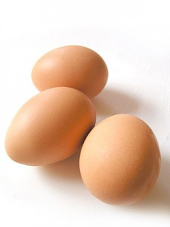
Biologie leren is het resultaat van Biologisch denken

Slide 4
Leren resultaat van denken
Vragen brengen denken in beweging
Perspectieven roepen vragen op
Perspectieven denkgereedschap voor leerlingen ontwerpgereedschap voor biologiedocent

Slide 5

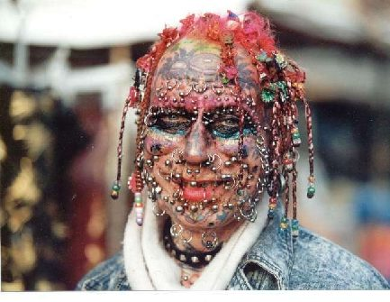
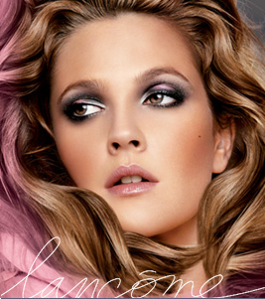
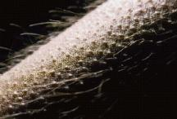
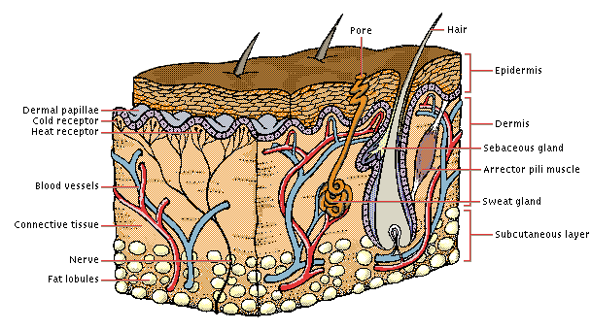
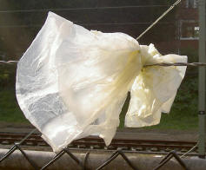
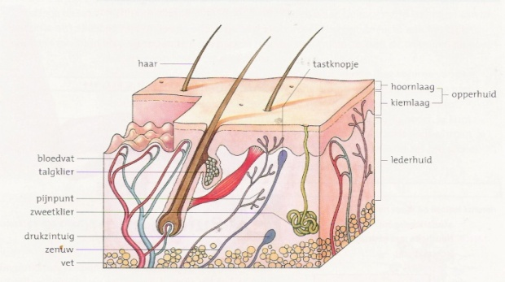
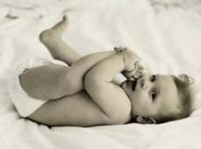
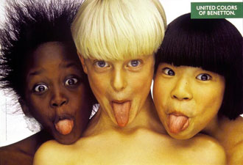
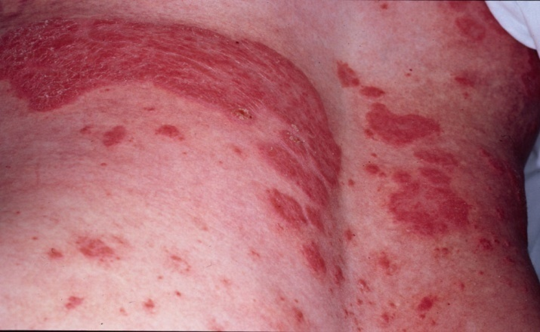
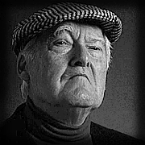
Notes:
5

Slide 6
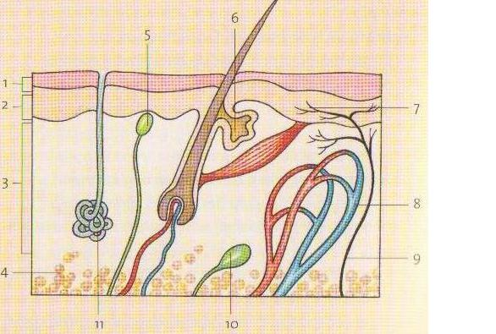
Traditioneel
- De docent legt lagen van de huid
uit a.h.v. een schema
Daarna krijgen lln. een invulopdracht
(zie hieronder) + enkele andere
opdrachten

Slide 7
Uitdagend (1)
Tatoeage
Docent laat tatoeage zien en vraagt:
Hoe diep moet je prikken om een tatoeage voor altijd te behouden?
Docent geeft uitleg over lagen van de huid
Leerlingen gaan de taoeage-vraag beantwoorden

Slide 8
Uitdagend (2)
Plastic zak
Docent laat plastic zak zien. Stel je hebt geen huid maar een plastic zak. Wat gaat er dan mis en wat kun je er aan doen?
Lln. beantwoorden stapsgewijs deze vraag en docent verbindt oplossingen aan kennis over de huidlagen

Slide 9

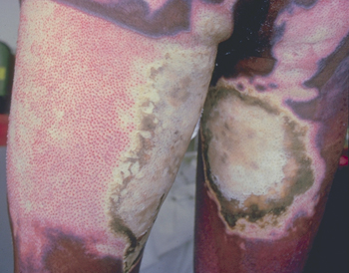
Uitdagend (3)
Kies een plaatje
Wat gebeurt er met de huid in dit plaatje?
Welke laag, of welke lagen, zijn hierbij betrokken?
Wat is de functie van die lagen?
Wat gebeurt er in het plaatje met die laag of lagen van de huid?
Waarom gebeurt dat niet in de andere lagen?
Opbouwende hulp:
Aanpaksuggestie: Neem schema op blz. 35 ……
Uitleg over huidlagen aan instructietafel
Voorbereidende opdr. uit het boek: opdr 3 en 4.
Indien klaar: herontwerpen huid vanuit plastic zak

Slide 10
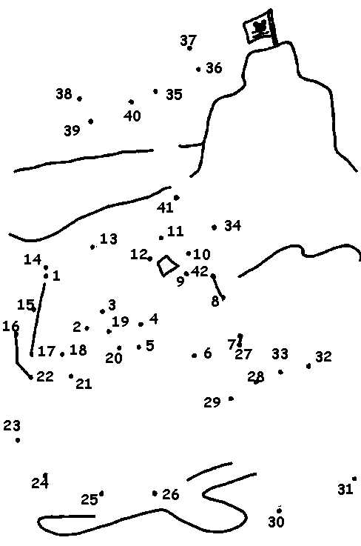
Traditionele lesaanpak
Hele taak
Deeltaak
Uitleg
Deeltaak
Uitleg
Deeltaak
Uitleg
Traditioneel

Slide 11
Naar uitdagend biologieonderwijs voor alle leerlingen
Draai de traditionele aanpak om
en start met een hele taak
Hele taak
Deeltaak
Uitleg
Deeltaak
Uitleg
Deeltaak
Uitleg
Uitdagend vakonderwijs
Traditioneel

Slide 12
Traditioneel
Uitdagend
Notes:
12

Slide 13
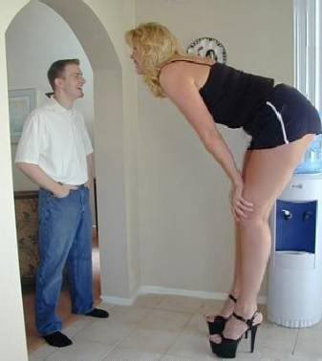
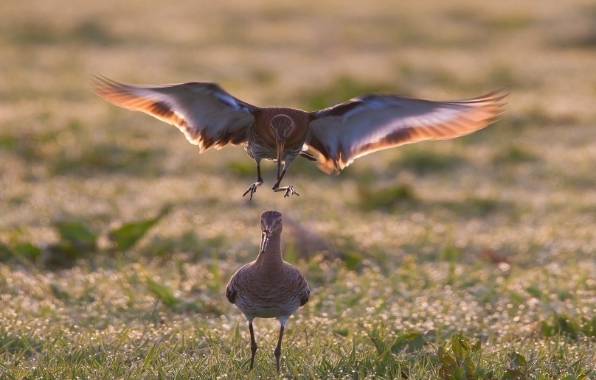
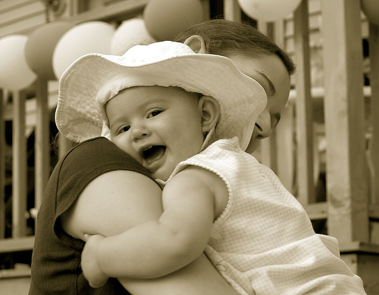
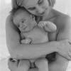
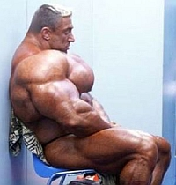
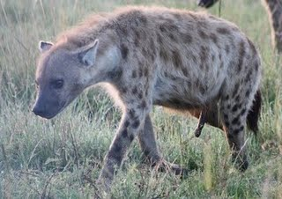
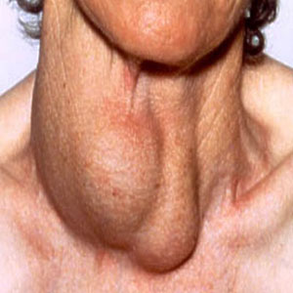
Traditioneel
Uitdagend
Hormoon
Waarvoor dient het?
Waar wordt het gemaakt?
Wat is het doelwitorgaan?
Hoe werkt het?
Wat kan er misgaan?

Slide 14




Basisvormen Uitdagend Biologieonderwijs
Hele Taak Eerst
Directe Instructie
Meester-
Gezel
Begeleid
Ontdekkend
Adaptief
UitlegU
UitlegU
Hulp naar behoefte
Docent
Leerling
UitlegU

Slide 15
Leerlogica
Leren is een doelgericht en actief proces
waarbij wordt voortgebouwd
op bestaande verwachtingen
Onderwijslogica
Leerlingen leren wat ze oefenen,
zorg er daarom voor dat leerlingen
willen en kunnen oefenen
wat je ze wilt leren
Uitdagend Biologieonderwijs voor alle leerlingen

Slide 16
Waarom is uitdagend onderwijs effectiever dan de traditionele aanpak? Toets beide aan onderwijslogica
Leerlingen leren wat ze oefenen, zorg er daarom voor dat leerlingen willen en kunnen oefenen wat je ze wilt leren
Hele taak
Deeltaak
Uitleg
Deeltaak
Uitleg
Deeltaak
Uitleg
Uitdagend vakonderwijs
Traditioneel

Slide 17
Toetsing aan onderwijslogica
Doelgericht
Leertijd
Duidelijk
Aansluitend
Uitdagend
Feedback
Motiverend
Veilig
 | Traditioneel | Uitdagend biologieonderwijs
Doelgericht | - | +
Leertijd | - | +
Duidelijk | ? | +(?)
Aansluitend | - | +
Uitdagend | - | +
Feedback | - | +
Motiverend | - | +
Veilig | ? | ?

Slide 18

Veel onderwijsvernieuwingen zijn effectief voor de leerlingen maar niet praktisch voor de docent
Als de traditionele aanpak minder effectief is waarom blijven docenten dat dan doen?

Slide 19
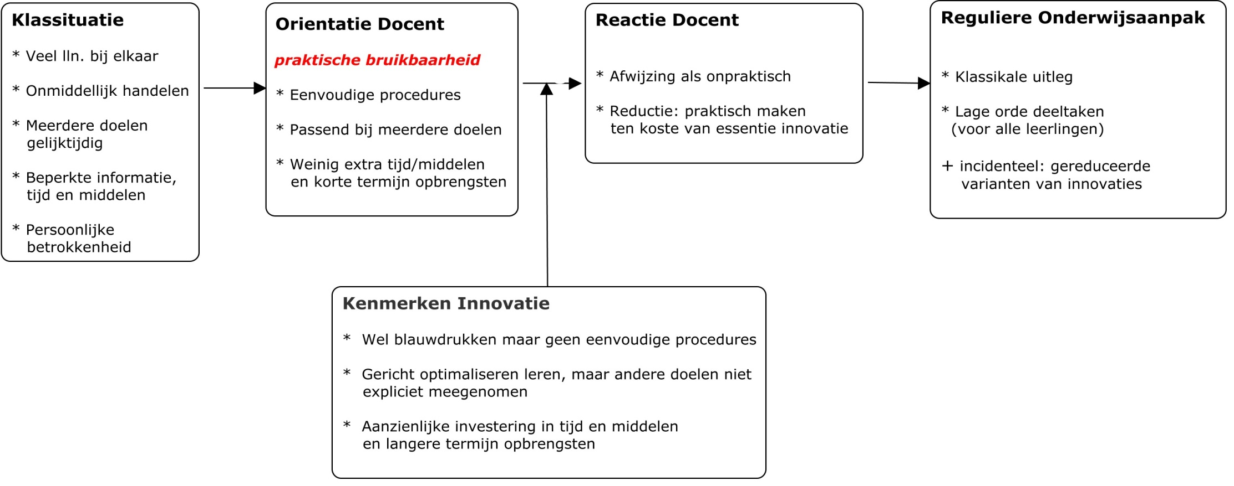
Docenten beoordelen innovaties op praktische bruikbaarheid
en veel innovaties zijn niet praktisch.

Slide 20
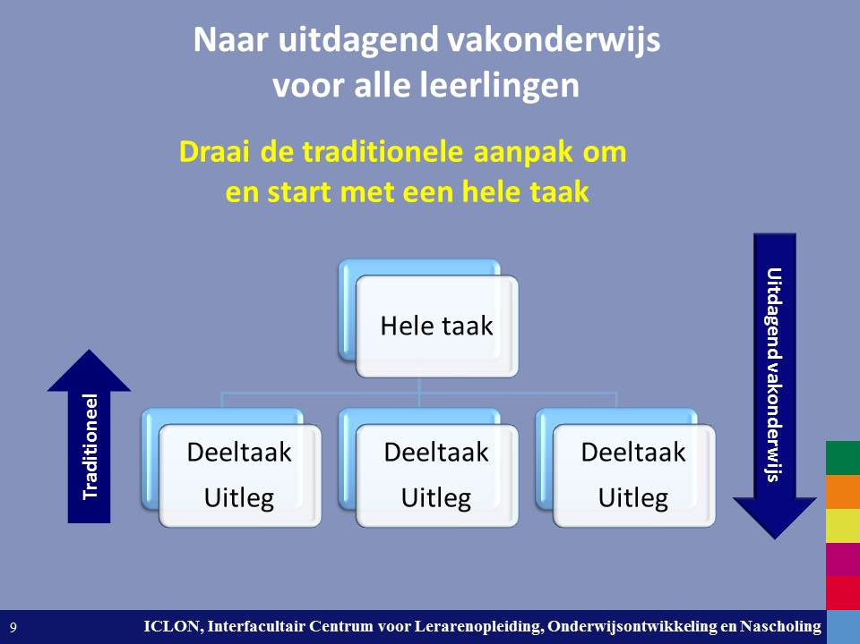
Waarom is uitdagend biologieonderwijs praktisch voor een docent?
Innovatie door stapsgewijze mutatie en recombinatie
van bestaande lesbouwstenen
waarbij iedere stap door de docent ook als een verbetering wordt beschouwd.

Slide 21
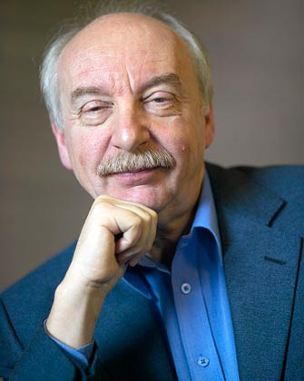
Snelle en zuinige heuristieken
(Gigerenzer&Gassmaier, 2011)

Slide 22
Uitdagend Biologieonderwijs ontwerpen
Twee voorbeelden van
snelle en zuinige heuristieken
Omdraaien
Weglaten

Slide 23
Wat willen we bereiken?
Stapsgewijze uitbreiding van een
passend, effectief en praktisch
didactisch repertoire

Slide 25
Hoe HDS van een docent ontlokken?
Ladder interview
(Janssen, Westbroek, Doyle & Van Driel, under review)
Wat doe je in je reguliere lessen (lessegmenten)?
Hoe ontwerp je deze segmenten?
Waarom doe je het zo, en waarom is het belangrijk?
Verbind de nog niet geëxpliciteerde doel/middel relaties
Evalueer wat goed gaat en kan worden verbeterd?

Slide 26
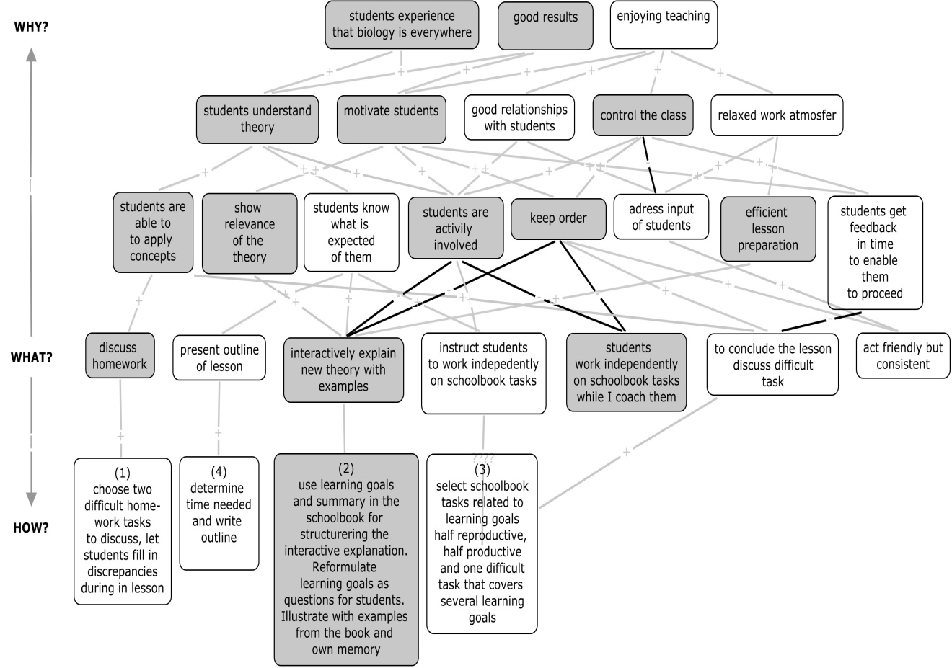
Johan’s heuristisch doelsysteem

Slide 27
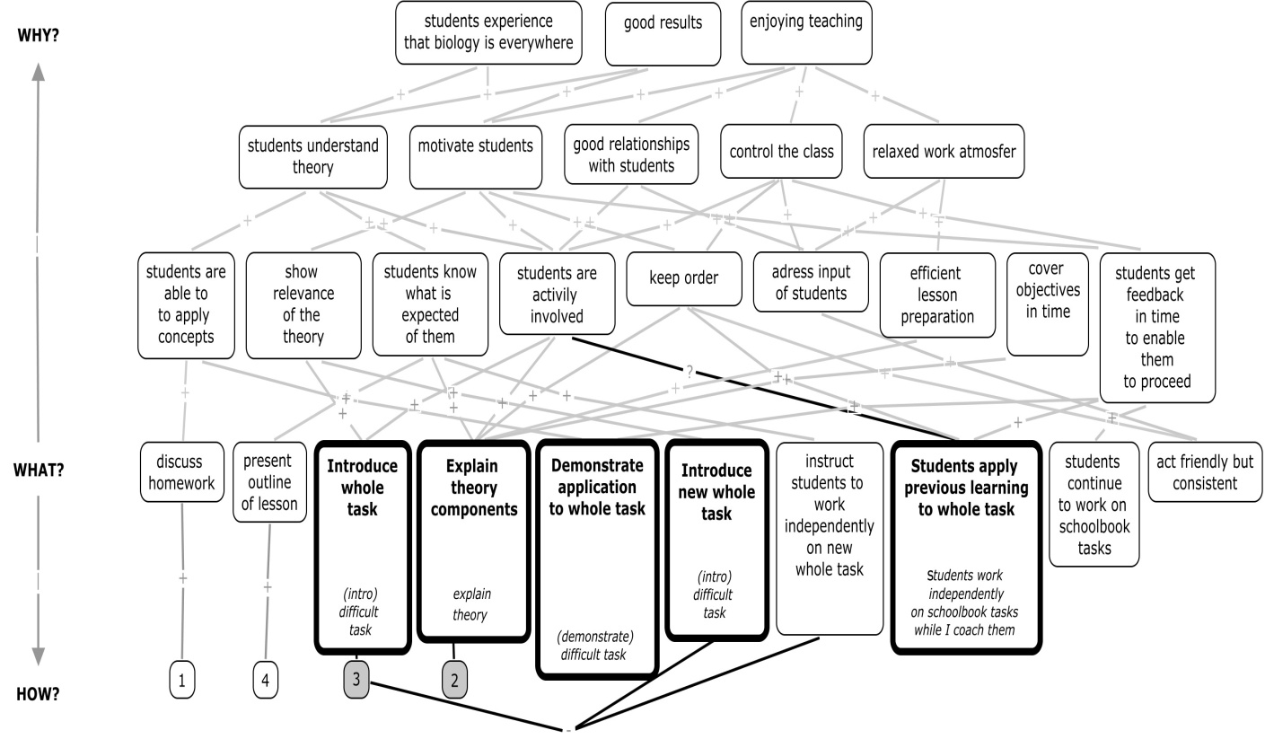
Vaststellen stapsgewijs professionaliseringstraject: onderwijs impact analyse

Slide 28
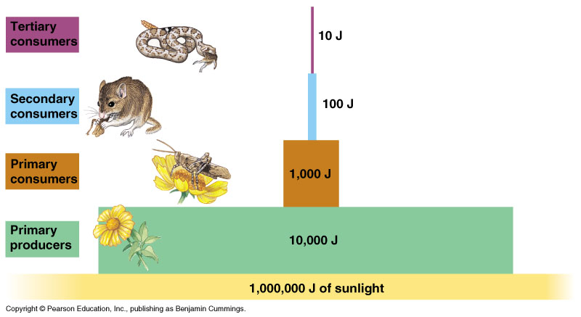
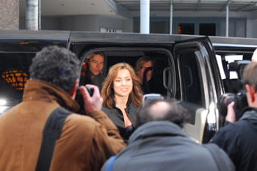
Leerroute van Johan
Exp 1: Activerende directe instructie
[activerende hele taak, daarna uitleg, daarna deze taak maken]

Slide 29
Leerroute Johan (vervolg)
Exp 4: meester-gezel aanpak (hormonen)
Eerst uitvoering activerende taak demonstreren
en daarna leerlingen zelf taak laten uitwerken
Exp 7: begeleid ontdekkende aanpak
(practicum smaakzintuigen)
Practicumvoorschrift in stroken geknipt en alleen strook
gegeven als lln. er zelf niet uitkomen
Exp 9: adaptieve aanpak (bestuiving)
5 min. Lesjes van lln. a.h.v. filmpje over bestuivers

Slide 30
Uitdagend biologieonderwijs voor alle leerlingen
Effectief, praktisch maar ook generatief?
Generatief =
Een onderwijsvernieuwing die andere vernieuwingen niet uitsluit maar ze juist mogelijk maakt

Slide 31
Visies op goed biologieonderwijs
Specifieke vakkennis en procedures uitleggen en oefenen
2. Ideeën en strategieën begeleid laten ontdekken
3. Leren in contexten waarin de leerstof (later) wordt gebruikt
Leren denken centraal: historisch denken, biologisch denken etc.
Persoonlijke groei van de lln. centraal: we onderwijzen lln. geen vakken

Slide 32
Onderwijsleerpiramide
Aca.
rationalisme
Situationisme
Evolutionisme
Behaviorisme
Feiten / Procedures
Contexten
Constructivisme
Begrippen / Strategieën
Perspectieven
Leren door imitatie
Leren door constructie
Leren door bekrachtiging
Instincten
Leren door natuurlijke selectie
Leren door onderzoeken
Uitdagend biologieonderwijs
Traditioneel
Over jezelf
Personalisme
Over de wereld

Slide 33
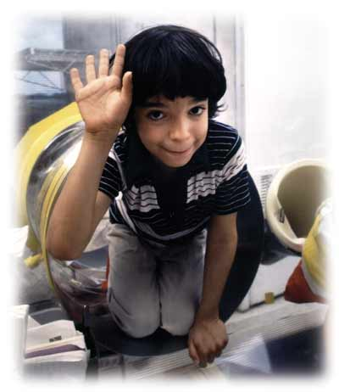
De Bubble Boy
Wat is er voor nodig om hem weer
uit de Bubble te krijgen?

Slide 34
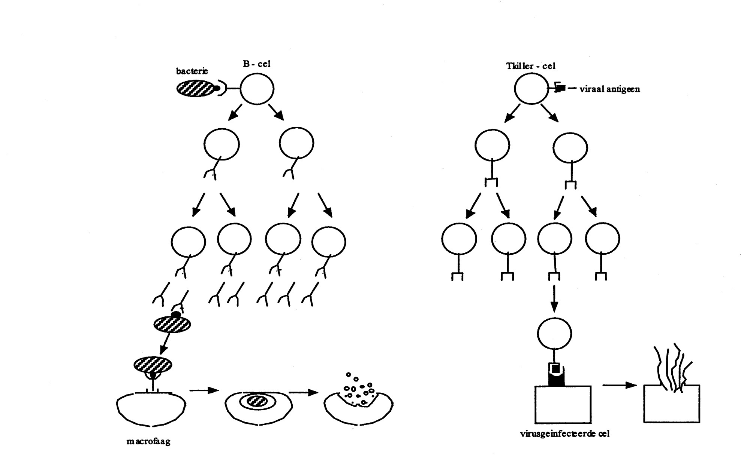
Model van het Immuunsysteem

Slide 35
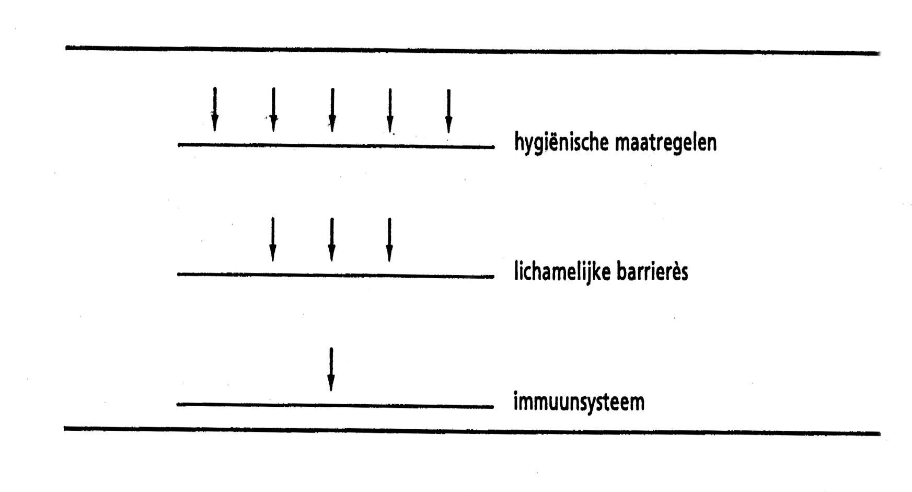
Waarom heeft de bubble boy een immuunsysteem nodig?

Slide 36
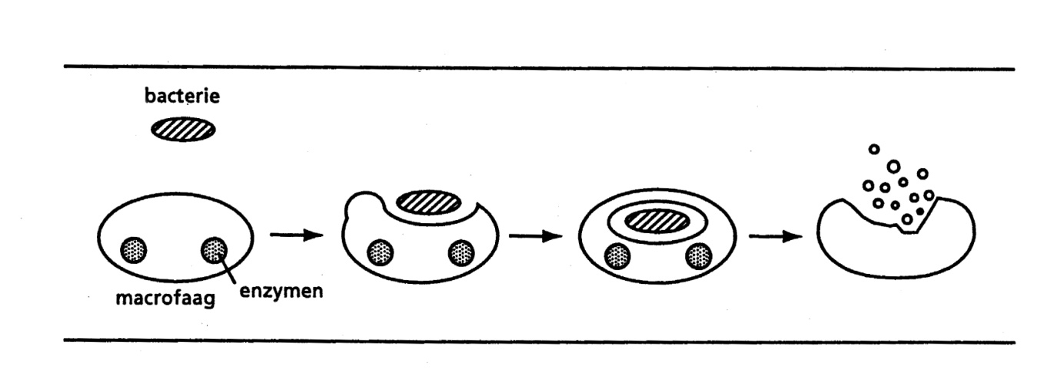
Hoe kan een binnengedrongen bacterie onschadelijk worden gemaakt?

Slide 37
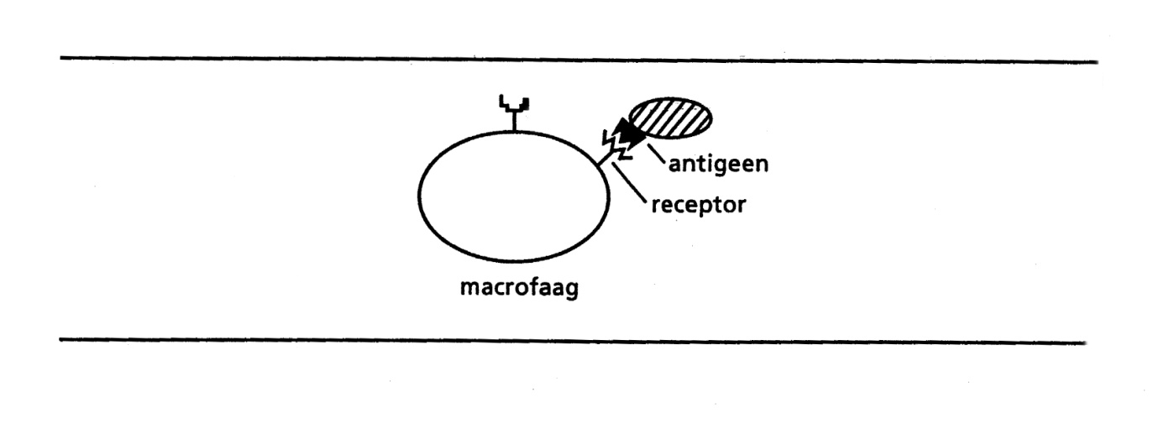
Hoe kan worden voorkomen dat een macrofaag lichaamseigen materiaal fagocyteert?

Slide 38
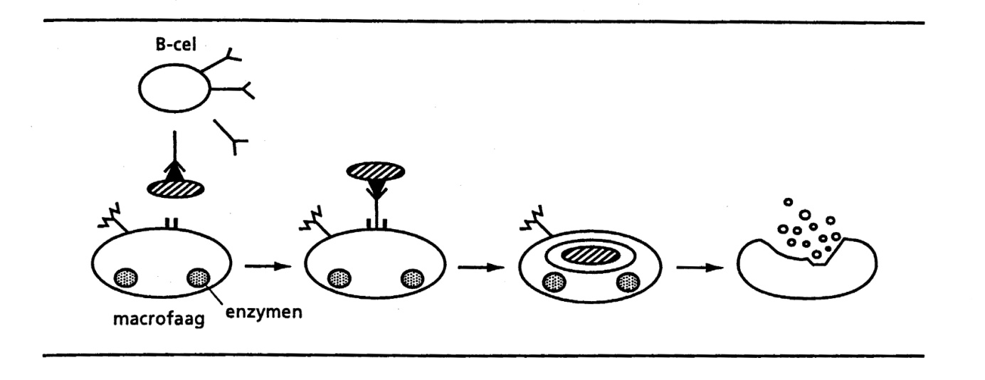
Hoe kan voor ieder antigeen een receptor worden aangemaakt?

Slide 39
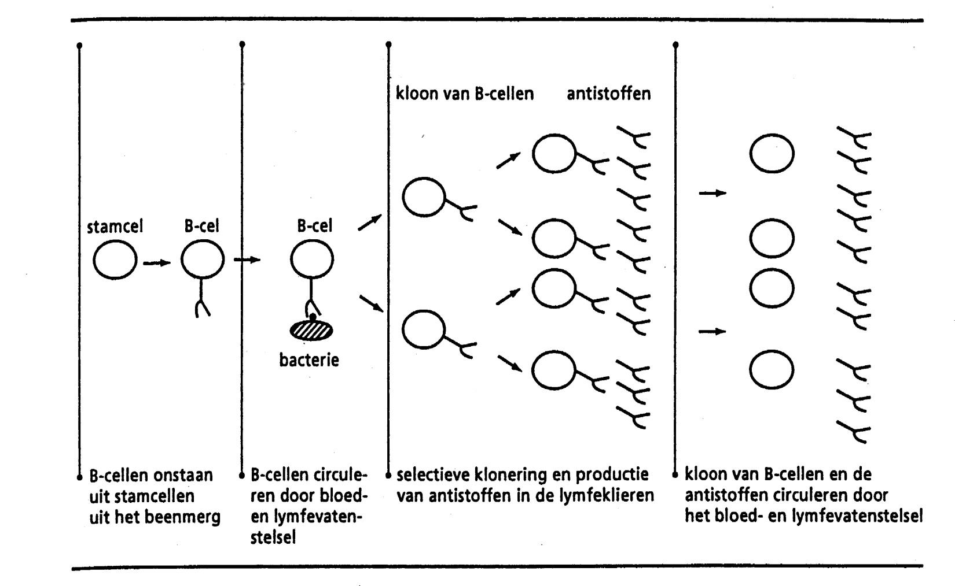
Hoe kan de trefkans tussen een B-cel met juiste receptor en een antigeen worden vergroot?

Slide 40
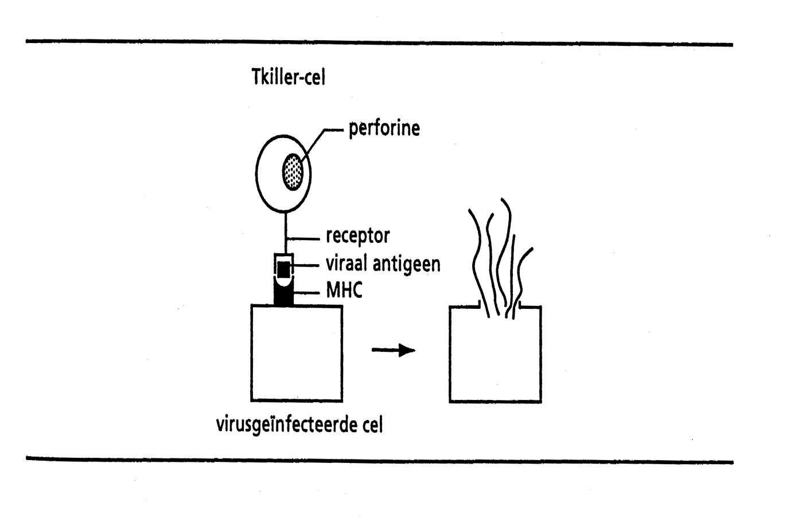
Hoe kan een virusgeïnfecteerde cel worden herkend en onschadelijk gemaakt?

Slide 41
Model van het Immuunsysteem

Slide 42
De Bubble Boy
Wat is er voor nodig om hem weer
uit de Bubble te krijgen?

Slide 44
Complete lesmateriaal inclusief resultaten van
leerlingen en theoretische achtergronden
Kijk op www.ecent.nl
http://www.ecent.nl/artikel/1996/Ontwerpend+leren/view.do

Slide 45
